Slide 1
Аппаратная реализация нейрокомпьютеров (НК)
При реализации базового элемента НК – формального нейрона, способа соединения и обучения сети разработчик может выбрать одно из трех направлений:
программное – все элементы НК реализуются программно на универсальных ЭВМ с архитектурой фон Неймана (нейроэмуляторы, нейроимитаторы );
аппаратно-программное – часть элементов реализуется аппаратно, а часть – программно (нейроускорители);
аппаратное – все элементы НК выполнены
на аппаратном уровне кроме специфических программ формирования синаптических коэффициентов

Slide 2
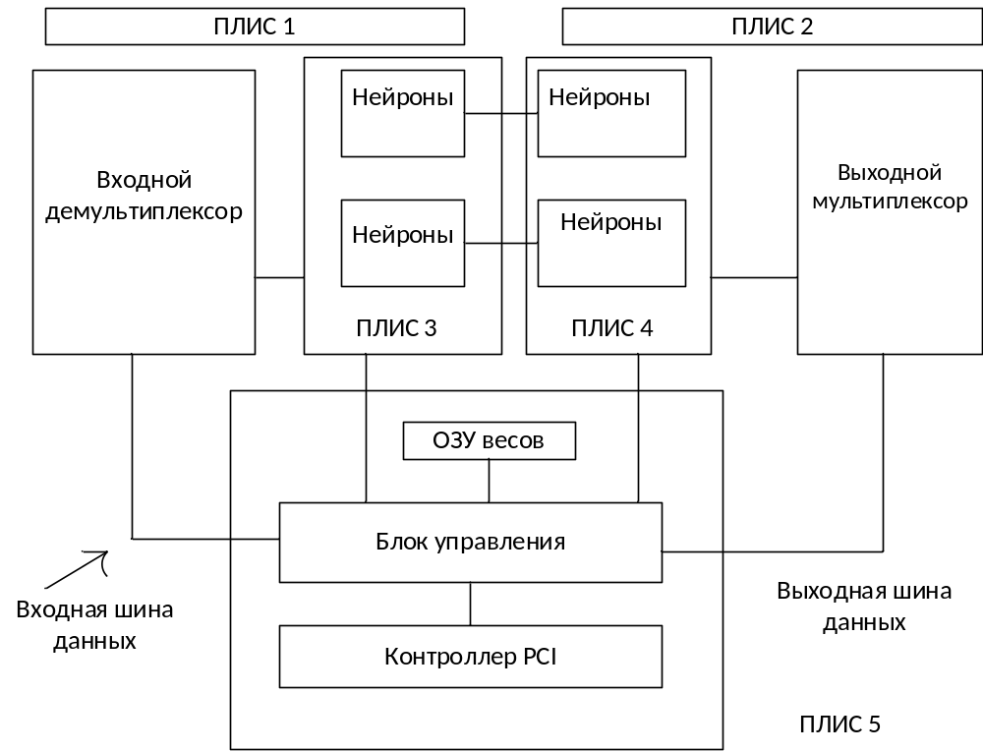
Нейроускорители

Slide 3
Особенности ПЛИС как элементной базы
Например, ПЛИС фирмы XILINX типа FPGA представляет собой массив конфигурируемых логических блоков (КЛБ) с полностью конфигурируемыми высокоскоростными межсоединениями. ПЛИС серии ХС4000 расположена на одном кристалле и включает:
конфигурируемые логические блоки (КЛБ) с полностью конфигурируемыми высокоскоростными межсоединениями;
по периферии кристалла расположены блоки ввода-вывода, из которых каждый содержит два триггера(один для ввода и один для вывода);
логика дешифрации;
цепи контроля высокоомных состояний.
Время распространения сигналов через КЛБ составляет 0,5 нс, через блок ускоренного переноса-0,1нс, время переключения триггера – не более 0,5 нс. Внутренние межсоединения конфигурируются пользователем и задают задержку 5 нс. Каскадное соединение двухразрядных сумматоров позволяет построить 16-разрядный сумматор с временем суммирования 2-х 16-разрядных чисел в пределах 5 нс при тактовой частоте 200МГц. Каждый КБЛ серии ХС4000 позволяет создать блок ОЗУ или двухпортовое ОЗУ, что позволяет строить высокопроизводительные системы.
ПЛИС 2
Многоуровневая конвейерная структура НС на базе ПЛИС серии ХС4000 обеспечивает время вычисления одного нейрона 6 нс( для нейрона с 8 входами и 8 разрядными кодами)

Slide 4
Показатели производительности нейровычислений
Для оценки производительности нейровычислителей используются следующие показатели:
CUPS- число изменений значений весов в секунду (оценка скорости обучения);
CPS- число соединений в секунду;
CPSPW=CPS/Nw –число соединений на один синапс (Nw –число синапсов в нейроне);
CPPS – число соединений примитивов в секунду; CPPS=CPU*Bw*Bs (Bw – разрядность весов,Bs -разрядность синапсов s);
MMAC- миллион умножений с накоплением в секунду.

Slide 5
Нейрочипы
Нейрочипом принять называть специализированную сверхбольшую интегральную схему (СБИС-нейрочип), ориентированную на реализацию нейросетевых алгоритмов.
Нейрочипы можно разделить по классификации на 3 класса:
Аналоговые;
Цифровые;
Гибридные.
Нейропроцессор Л1879ВМ1 (NeuroMatrix NM6403), разработанный научно-техническом центре «Модуль» (РФ, Москва), предназначен для аппаратной эмуляции разнообразных НС.
NeuroMatrix NM6403 обеспечивает обработку 32-разрядных скалярных данных и данных программируемой разрядности, упакованных в 64-разрядные слова. Основой нейрочипа является RISC – процессор для выполнения арифметических и логических операций, операций сдвига над 32-разрядными скалярными данными.Основные функции структурных блоков NeuroMatrix NM6403:

Slide 6
Перспективы аппаратной реализации нейрокомпьютеров
Современные возможности аппаратной реализации НПС можно обобщенно оценить следующим образом:
число моделируемых нейронов — до 5 млн.;
число моделируемых связей — до 5 млн.;
скорость моделирования — до 500 млн. переключений связей/с

Slide 7
Перспективы аппаратной реализации нейрокомпьютеров
Для аппаратной реализации НПС в настоящее время широко используются процессорные СБИС, обладающие максимальными коммуникационными возможностями и ориентированные на быстрое выполнение векторных операций. К таким СБИС относятся транспьютеры фирмы INMOS (Т414, Т800, А100), сигнальные процессоры фирм Texas Instruments (TMS 320С40, TMS 320C80), Motorola, Analog Device. Отечественная элементная база представлена нейрочипами на базе БМК «Исполин - бОТ».

Slide 8
Реализация нейрокомпьютеров с помощью голограмм и на пластине
Разработан сверхкомпактный оптический нейрокомпьютер на базе трехмерных голограмм в фоторефрактивном кристалле (Fe:LiNO₃). Объем кристалла 20 на 20 на 7 мм, в котором реализована четырехмерная матрица фиксированных аналоговых весовых коэффициентов, позволяющая хранить до 1012 весовых коэффициентов.
Свехкомпактный оптический нейронный процессор позволяет осуществить параллельный произвольный доступ к хранимой четырехмерной матрице весов за 1 нс.

Slide 9
Реализация нейрокомпьютеров с помощью голограмм и на пластине
Другим перспективным направлением является размещение нейропроцессора на пластине (фирма Хитачи). На пластине с размер 5 дюймов размещены 19 млн. транзисторов в 49 нейрочипах, которые позволяют создавать нейронную сеть из 576 нейронов. Дальнейшее развитие позволило реализовать на пластине 1152 нейронов. Нейрокомпьютер имеет размеры 30*21*23 см и состоит из 8 плат с пластинами.
Нейрокомпьютер фирмы Hitachi содержит восемь 5-дюймовых пластин, 1152 нейрона и 8-битные веса и имеет производительность 2300 МCUPS

Slide 10
Молекулярная нанотехнология
Один грамм наномашин, каждая размером около 10 нанометров, может содержать 1019 штук, причём их детали могут совершать более 10¹² циклических перемещений в секунду. Возможно поэтому Станислав Лем назвал молекулярные машины шустрами. Наномашины могут работать с отдельными атомами и даже электронами, расщепляя одни молекулы и синтезируя новые.

Slide 11
Перспективные направления развития искусственного интеллекта
Развитие нейрокомпьютеров в различных областях:
Нейрокомпьютеры общего назначения
Нейрокомпьютеры для обработки изображений
Нейрокомпьютеры для управления динамическими системами
Нейрокомпьютеры для обработки сигналов
Нейрокомпьютеры в информационных и экспертных системах
Нейрокомпьютеры в финансовой деятельности
Нейрокомпьютеры и мягкие вычисления
Элементная база нейрокомпьютеров
Перспективные технологии нейрокомпьютеров
Теория нейронных сетей
Нейроматематика
Нейробиологические модели нейронных сетей

